Slide 1

ACV (Life Cycle Assesment) du Système de Détection Interférométrique LISA
Réunion de restitution
24/03/2026

Slide 2
AGENDA
Contexte et définition de l’étude
Résultats caractérisés
Résultats pondérés
Résultats globaux - LISA
Focus Salle blanche
Focus Test IDS
Focus RH

Slide 3
Contexte et définition de l’étude
Objectif de l’étude & Unité fonctionnelle
Objectif de l’étude
Réaliser une ACV des développements réalisés pour tester le système de détection interférométrique (IDS) LISA, de la phase B2 à E1, afin de comprendre la répartition des impacts environnementaux et émettre des recommandations pour la suite des développements et du projet.

Slide 4
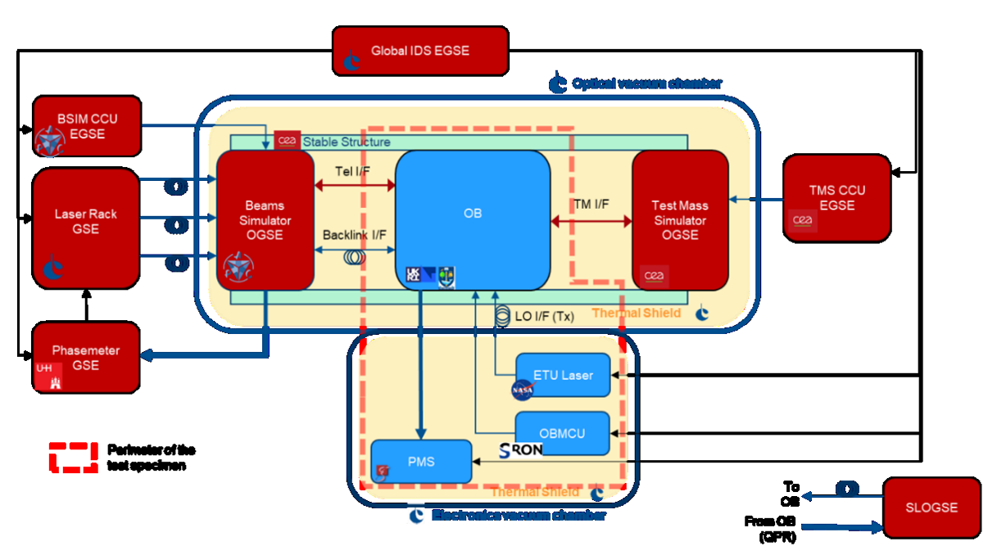
Contexte et définition de l’étude
Périmètre et frontière du système étudié
Le périmètre de l’étude inclut :
les sous-systèmes de test de l’IDS (en rouge),
l’utilisation de la salle blanche (consommation énergétique et installations),
les RH impliquées (notamment leurs déplacements),
les harnais du système.
Ce périmètre correspond globalement à la contribution française instrumentale au projet LISA.

Slide 5
Contexte et définition de l’étude
Architecture
L’IDS a été décomposé en trois systèmes, constitués de plusieurs sous-systèmes, eux-mêmes composés d’éléments de complexité variable
Moyens de Test IDS E2ET
(Interferometric Detection System)
Laser
SLOGSE
GI-GSE
STS
Phasemeter
BSIM
TMS
Salle blanche et installations
Conso. électrique
(éclairage, climatisation & équipements)
Blowing wall
(Structure)
CMM
(Structure)
RH
(Ressources Humaines)
Consommations des RH
[2024-2030]
ETP CNES
ETP APC
ETP CEA
ETP Artémis
ETP Autres laboratoires
Déplacements professionnels
[2024-2030]
Avion
(CNES, APC, CEA, Artémis, Autres laboratoires)
Train
(CNES, APC, CEA, Artémis, Autres laboratoires)
Voiture
(CNES)
Harnais
Vaccum Chamber
(Structure)
Système
Sous-système
Eléments

Slide 6
Contexte et définition de l’étude
Hypothèses principales
ETPs
Pour l’impact des ETPs, une consommation moyenne d’électricité, d’eau et de papier a été considérée. Ces consommations sont basées sur des valeurs issues du bilan carbone du grand CNES.
Modélisation
La correspondance des datasets a été réalisée avec le support du point de contact CNES. Dans le meilleur des cas une correspondance directe a été trouvée, dans le cas contraire des proxys ont été utilisés.

Slide 7
AGENDA
Contexte et définition de l’étude
Résultats caractérisés
Résultats pondérés
Résultats globaux - LISA
Focus Salle blanche
Focus Test IDS
Focus RH

Slide 8
Résultats caractérisés
Résultats globaux - Niveau LISA
~ 1205 tonnes CO₂ eq
0.07% Fr space carbon footprint
La salle blanche domine la plupart des indicateurs à l’exception de l’utilisation des ressources minérales et métalliques qui est dominé par les Moyens de Test IDS. Les consommations et trajets des RH dans le cadre du projet ont un impact visible surtout sur l’utilisation des ressources en eau, radiations ionisantes et sur l’utilisation des ressources fossiles. Il parait intéressant d’étudier ces résultats après une normalisation et une pondération afin d’observer leurs contributions au bilan global.

Slide 9
AGENDA
Principes de l’ACV
Contexte et définition de l’étude
Résultats caractérisés
Résultats pondérés
Résultats globaux - LISA
Focus Salle blanche
Focus Test IDS
Focus RH

Slide 10
Résultats pondérés
Résultats par indicateur d’impact – Niveau LISA
Détails des principaux contributeurs aux 3 indicateurs les plus impactants (66% de l’impact global).
Utilisation des ressources fossiles (26%)
Consommation de la salle blanche – 43% de l’impact relatif
Structure CMM – 11% de l’impact relatif
ETP CNES – 8% de l’impact relatif
Utilisation des ressources minérales et métalliques (22%)
Consommation de la salle blanche – 15% de l’impact relatif
CCU(TMS et BSIM) – 10% de l’impact relatif
Groupe thermostaté – 8% de l’impact relatif
Changement climatique (16%)
Structure CMM – 37% de l’impact relatif
Consommation de la salle blanche – 11% de l’impact relatif
Table optique (Vacuum Chamber) – 9% de l’impact relatif

Slide 11
Résultats pondérés
Breakdown par système – Niveau système
Les salles blanches génèrent la plus forte contribution au niveau système avec 60% du single score.
Les Moyens de Test IDS sont responsables de 22% de l’impact pondéré total.
Les besoins en RH (ETPs et déplacements) génèrent 18% de l’impact global.

Slide 12
Résultats pondérés
Breakdown par sous-système des salles blanches et installations (60%)
La consommation d’électricité (éclairage, climatisation et équipements) est la principale source d’impact, elle représente 40% de l’impact relatif des salles blanches. Nota : Il a été considéré pour la modélisation un dataset incluant un mix électrique français pour une surface totale de 220 m² de salle type ISO 8 et 32 m² de salle type ISO5.
La « CMM »¹ représente 30% de l’impact des salles blanches, ces impacts sont générés par la production de la structure du CMM.
La chambre à vide (Vacuum Chamber) est responsable de 29% de l’impact des salles blanches :
La Table optique génère 26% de l’impact de la « Vacuum chamber », suivie par le Optical vaccum chamber (17%) et la Table électronique (14%) – Cet impact est notamment généré par l’aluminium utilisé comme matière première pour la production des équipements.
Le « mur soufflant » (Blowing wall) est la source d’impact la moins importante avec 1% de l’impact total.
¹ Coordinate Measuring Machine

Slide 13
Résultats pondérés
Breakdown par sous-système des Moyens de Test IDS (22%)
2 sous-systèmes des Moyens de Test IDS représentent 63% de l’impact du système.
BSIM (35% de l’impact des Moyens de Test IDS)
→ Les photoreceivers représentent 50% de l’impact du « BSIM ». Cet impact est majoritairement généré par la consommation électrique des tests de performance des photoreceivers (66%) associés aux besoins en cartes logiques (27%).
GI-GSE (23% de l’impact des Moyens de Test IDS)
Le TAU Keysight représente 30% de l’impact généré par le « GI-GSE », impact notamment dû aux PC industrielles.
¹Power Distribution Unit
² Consommation estimée à 138 700 kWh (19kW sur 10 mois)
Notes:
Sous-système « Laser » => source principale de l’impact -> Laser source (Mephisto 500 FC) – 65%
Sous-système « TMS » => source principale de l’impact -> Spectrum analyser (25%) et AGELIENT E3649A (20%) du CCU
Composition des éléments = Aluminium, plastique et carte électronique

Slide 14
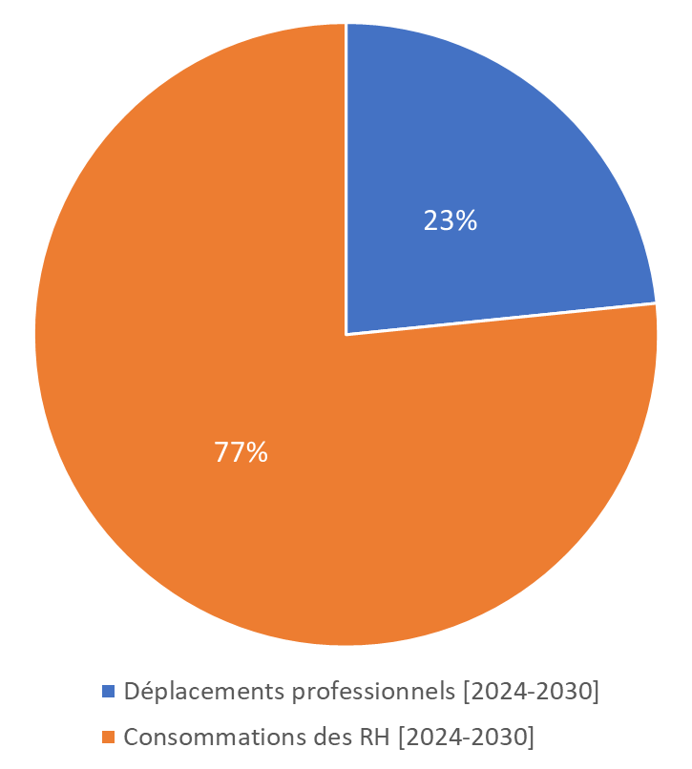
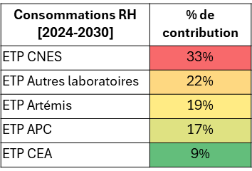
Résultats pondérés
Breakdown par sous-système RH (18%)
Les consommations associées aux ressources humaines (eau, électricité, papier) génèrent 77% de l’impact relatif aux RH.
Les déplacements des RH dans le cadre du projet génèrent 23% de l’impact relatif aux RH.
Notes:
Avion ca. 860 000 km -> 71%
Train ca. 530 000 km -> 24%
Commuting pour 425 ETP => env. 500 TCO2

Slide 15
MERCI

Slide 16
